Slide 1
Llama.cpp
简单解释一下流程llama.cpp/build/bin/main
在main.cpp中会解析命令行的参数，如所用的模型文件，prompt信息等，之后进行一系列操作后，并调用了一次llama_decode()函数来对模型进行了一次warm up, 之后进入一个while循环进行模型的推理，期间会多次调用llama_decode(ctx, batch)函数进行推理，直到不满足while条件。
在 llama_decode()中调用了llama_build_graph(), 整个模型结构的推理计算图构建全在该函数内实现
下面以llama.cpp/build/bin/simple为例，主要流程都一样，主要是没有太多复杂的参数配置

Slide 2
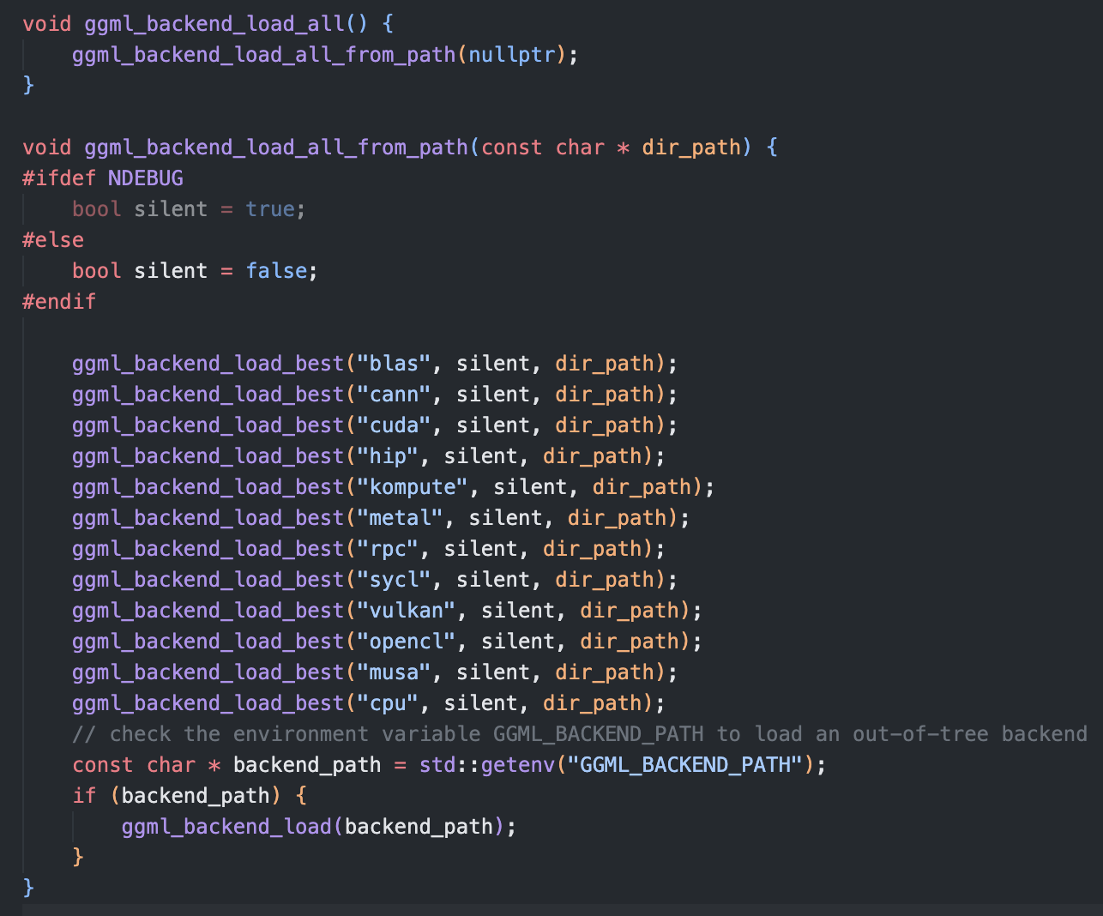
cmd参数解析：如gguf模型路径，输入text，采样参数配置topk等
llama_backend_init(); 后端初始化，如cuda后端，资源初始化

Slide 3
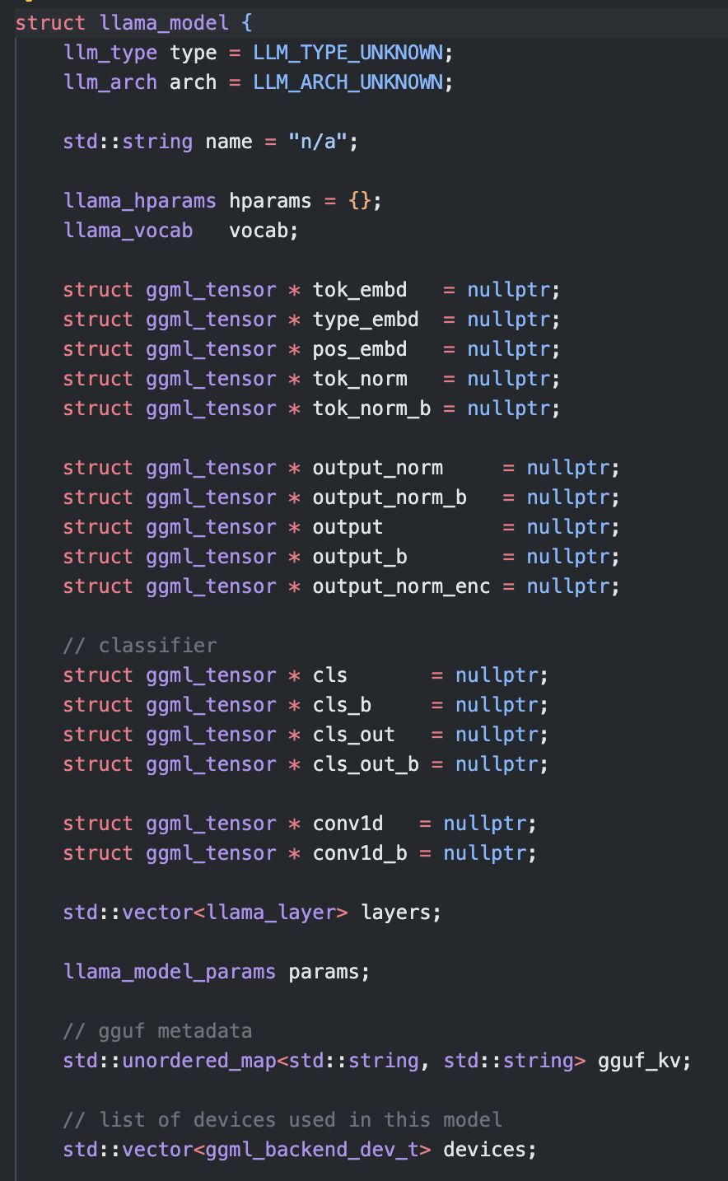
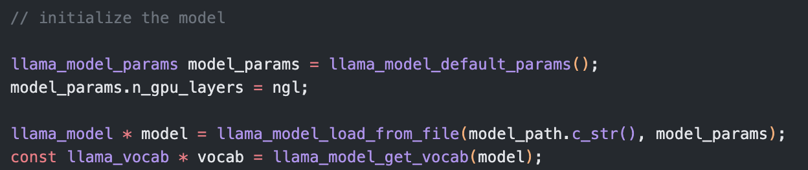
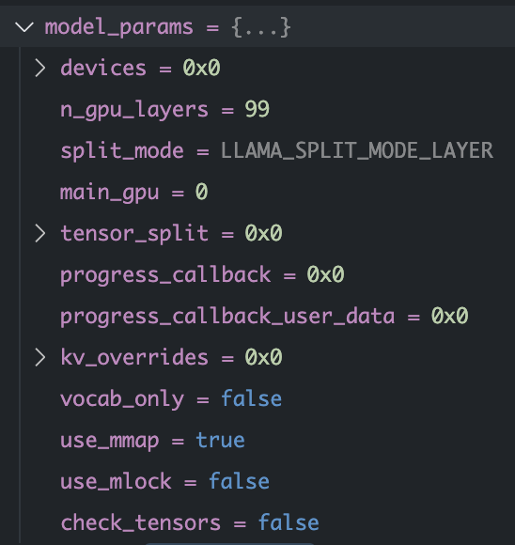
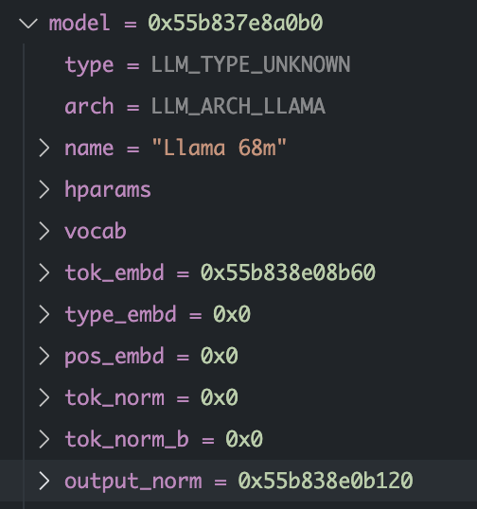
模型初始化

Slide 4
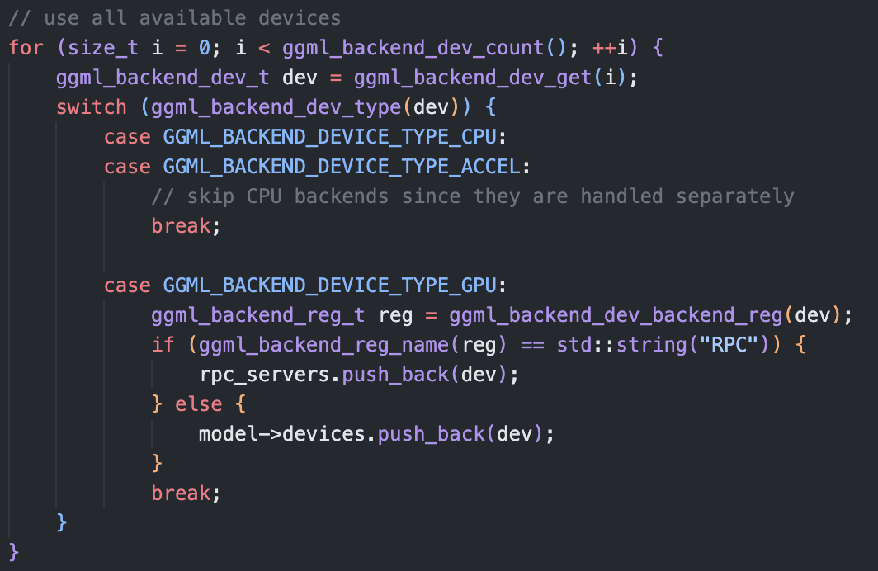
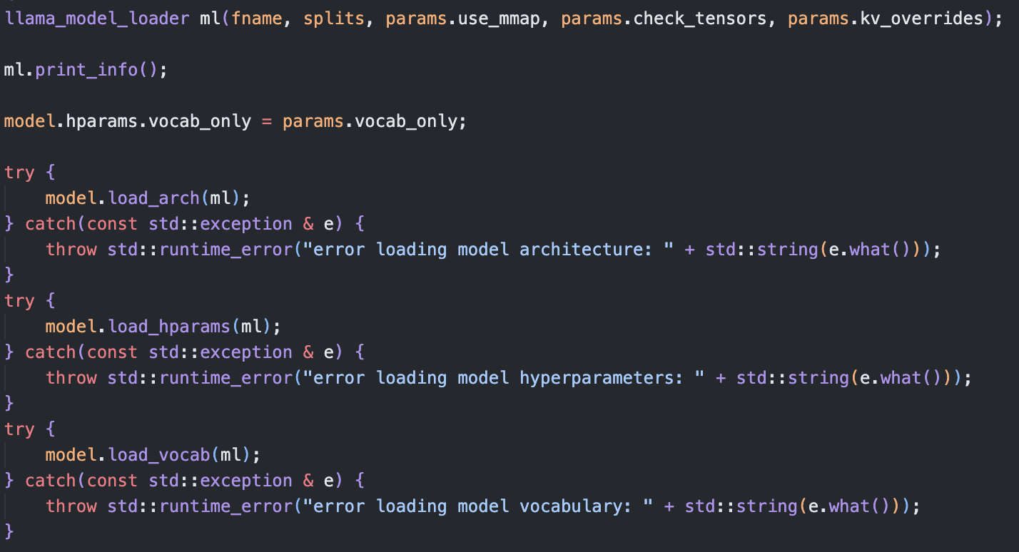
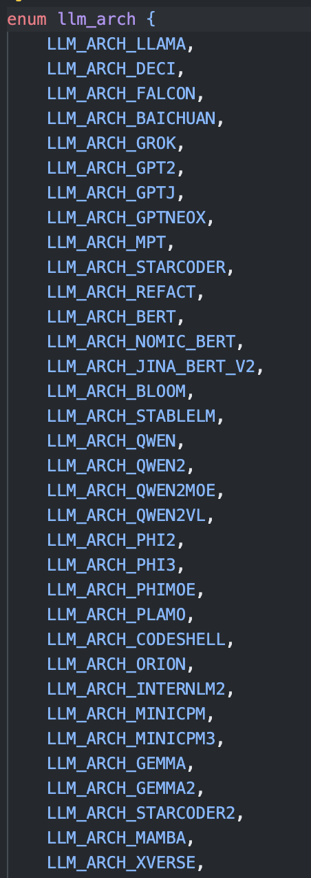
具体模型初始化流程
配置相关后端
加载其他信息（从gguf文件里加载）
llm_load_arch(ml, model); --- 从gguf中读取模型架构，如 qwen
llm_load_hparams(ml, model); 从gguf中读取从config.json文件保存的模型配置参数 <-- 区分模型，如qwen
llm_load_vocab(ml, model); 从gguf中读取词表 <-- 区分模型，如qwen
llm_load_tensors；从gguf中读取模型参数，cpu/cuda等区分，分别进行内存分配与模型参数加载，由 llama_model 管理参数内存

Slide 5
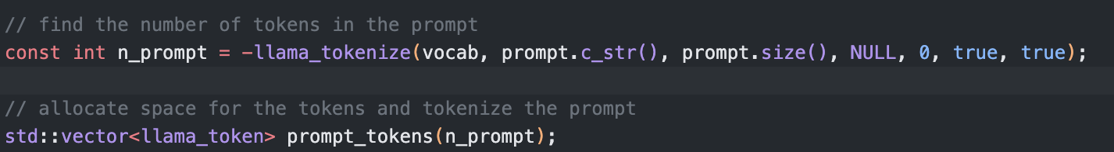
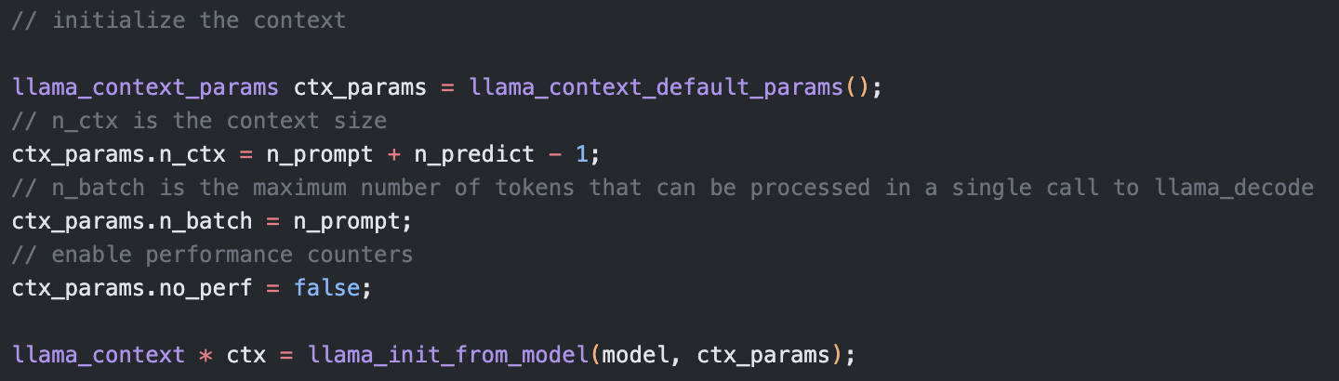
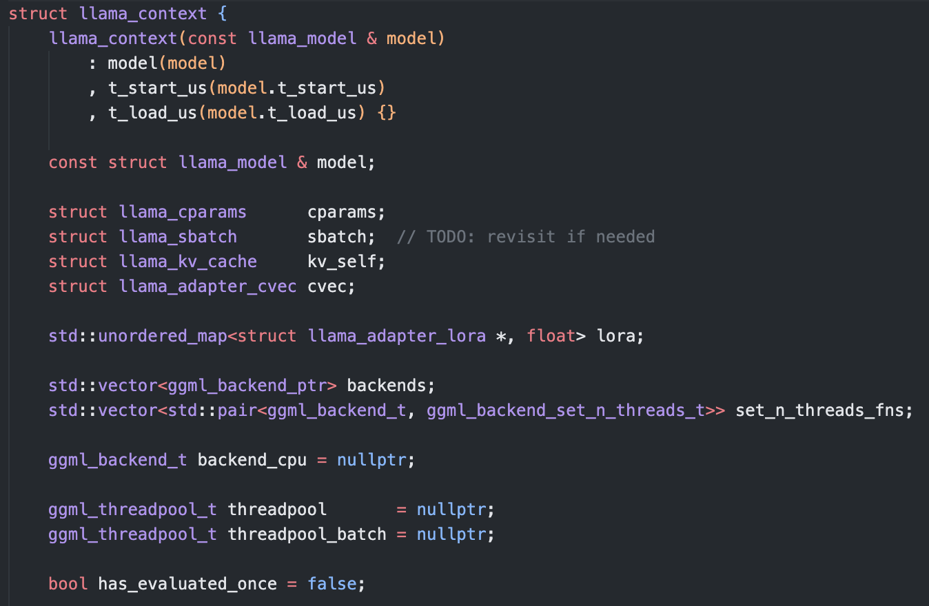
Tokenize
创建推理上下文，把所有推理相关的上下文聚集在一起，将model绑定到context上，一个model对应一个ctx，kv_cache由ctx管理。
根据后端确定缓冲区类型,并计算缓冲区大小
判断是否启用流水线并行
推理前确定token数量大小
在正式计算前，我们需要将后续计算所需要的所有tensor、graph都推算一遍，然后init初始化所需要的空白buffer，以供后续计算时使用。

Slide 6
Context初始化详解（接上一页PPT）
在这一阶段，重点包含以下几个buffer的init
kv cache buffer init ：需要提前根据超参数hparams确认kv cache最大使用情况，然后分配对应buffer
graph output buffer: 运行llm时，除了模型权重、运行时产生的kv cache之外，还有输出的中间结果结果也是不确定的，需要根据需求确认最后模型输出可能使用的最大buffer。
sheduler init: 由于调度器本身可能在多个后端都保存有副本，所以这里需要确认调度器的参数、配置如PP
cgrpah init： 这里需要注意，想要确认计算图的内存空间大小，就必须先构建计算图。所以在这里作者使用了llama_build_graph() 构建了计算图。
对于一个llm模型来说，其Attention算子内部、FFN等计算的逻辑关系就是在这个函数中进行构建的。所以想要了解llama.cpp中如何实现例如Moe、MLA等方法是如何实现的，仅需查看llama_build_graph()。
需要注意虽然在ctx init这一步骤中，使用了llama_build_graph()函数对目标架构的llm内部算子关系进行了计算图的构建，但构建的graph是用来评估计算是最坏情况使用的内存情况的，并不会在后续计算中使用该graph。所以在后续实际计算中，会看到使用了一模一样的“llama_build_graph()”。
每次decode都会调用llama_build_graph并计算 graph

Slide 7
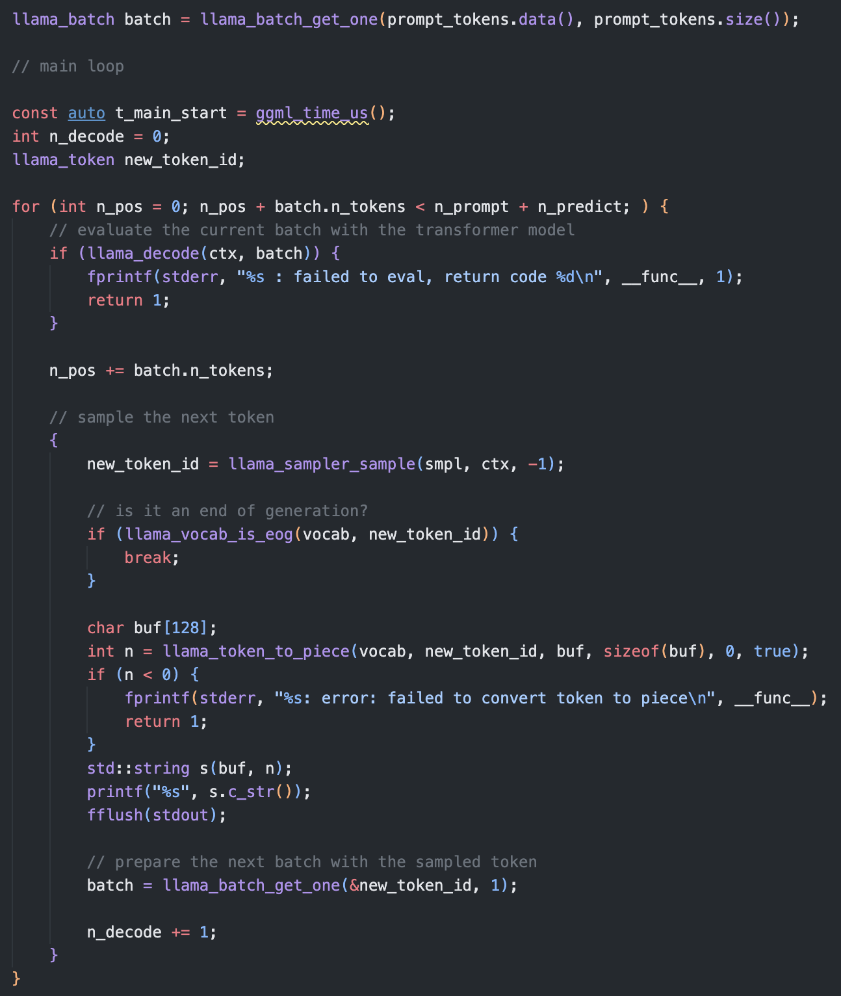
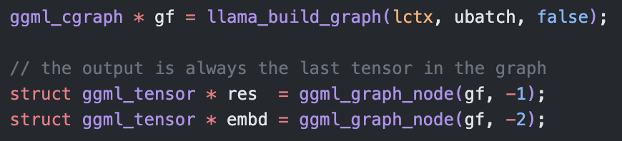
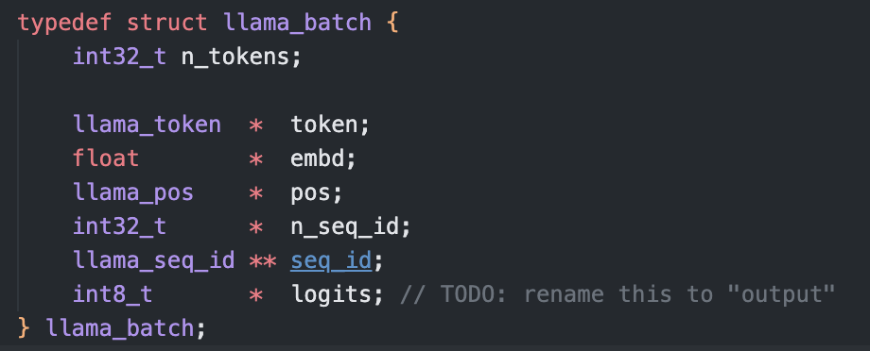
推理循环
kv-cache的管理， 通过context来管理
llama_decode ---- 进行推理 <------ llama_batch_get_one --- 获取一个输入
多条seq

Slide 8
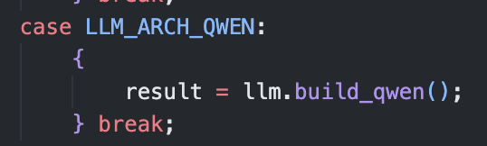
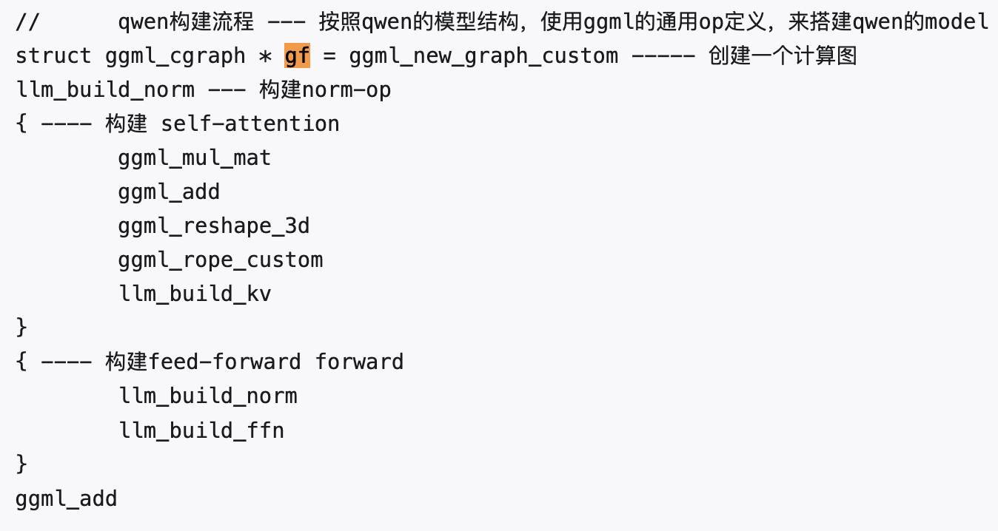
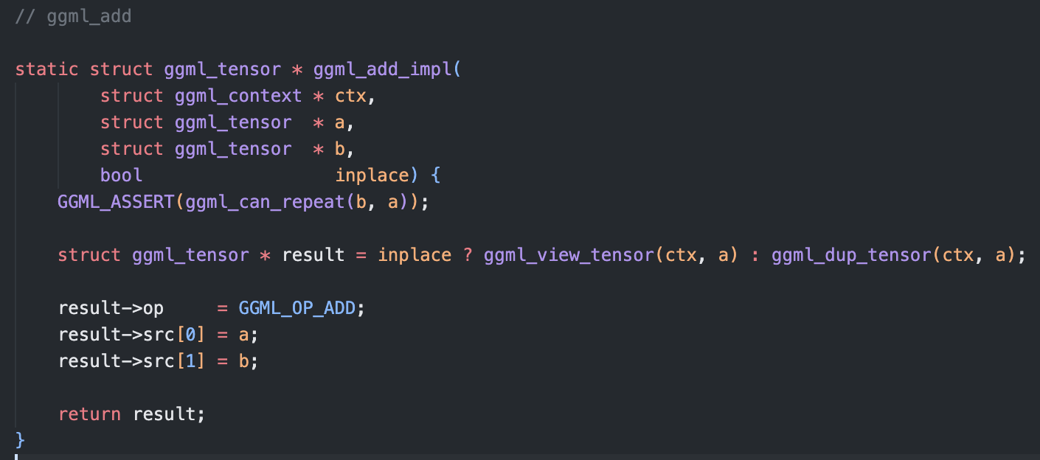
构建计算图llama_build_graph()
struct llm_build_context llm(lctx, batch, cb, worst_case);
根据模型结构选择Build方法

Slide 9
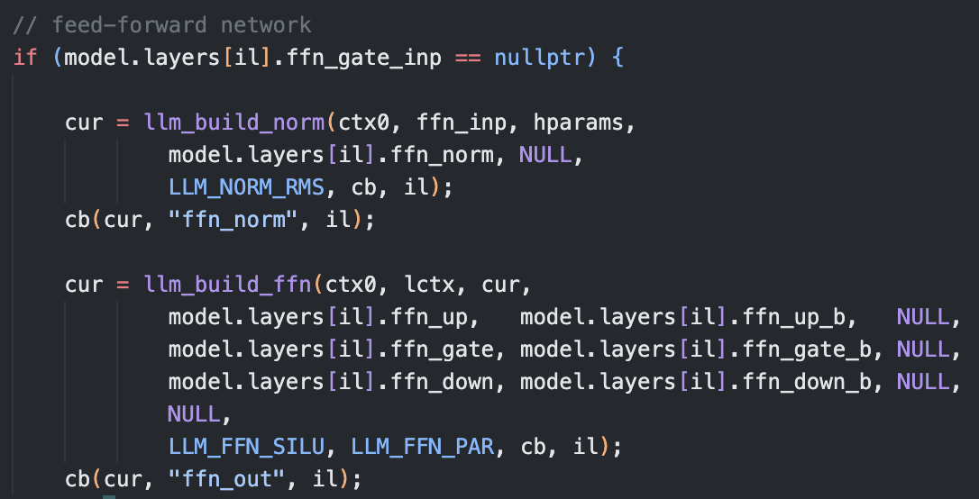
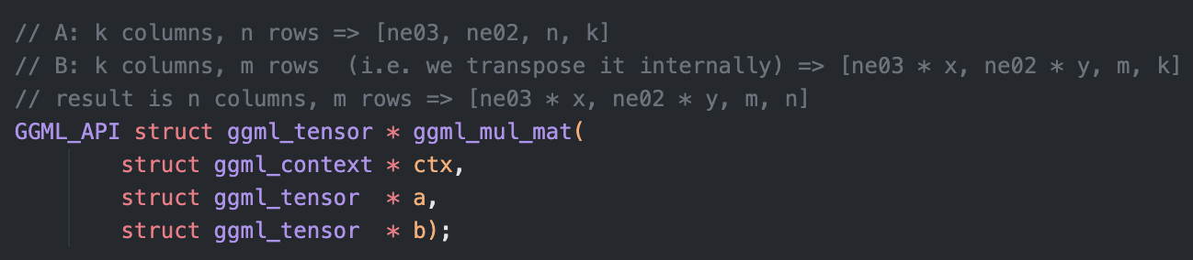
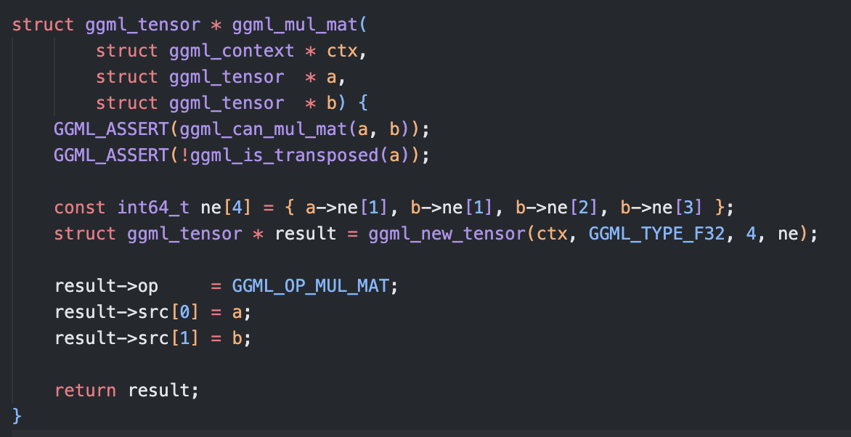
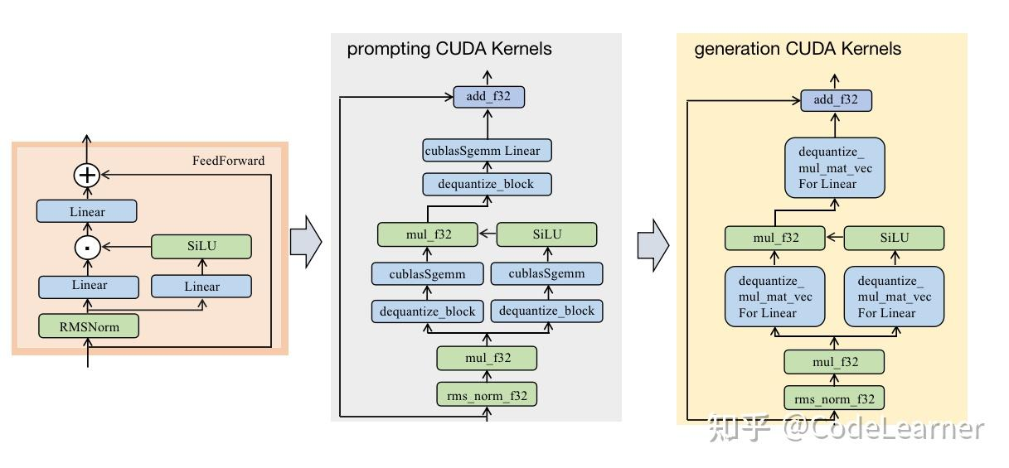

构建计算图 ：以llama的ffn为例
Ggml_tensor *res
Src[0]=up
Src[1]=cur
Op=GGML_MUL_MAT
Op:none
Name:xx.up_weight
Op:xxx
Name:cur
Op: GGML_MUL_MAT
Name:cur

Slide 10
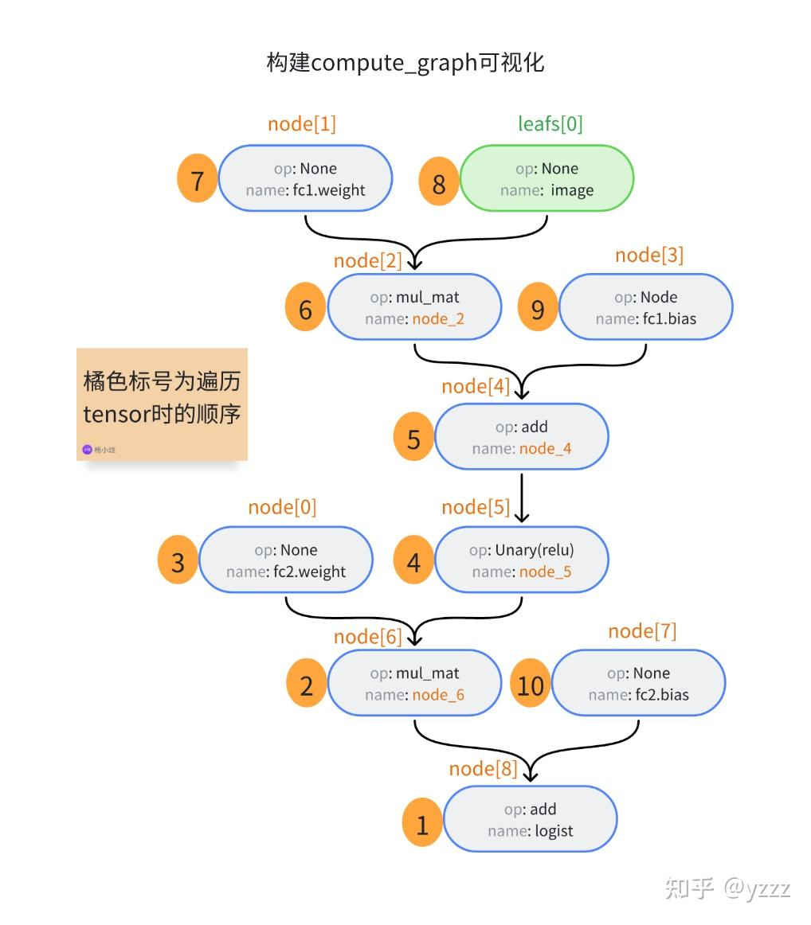
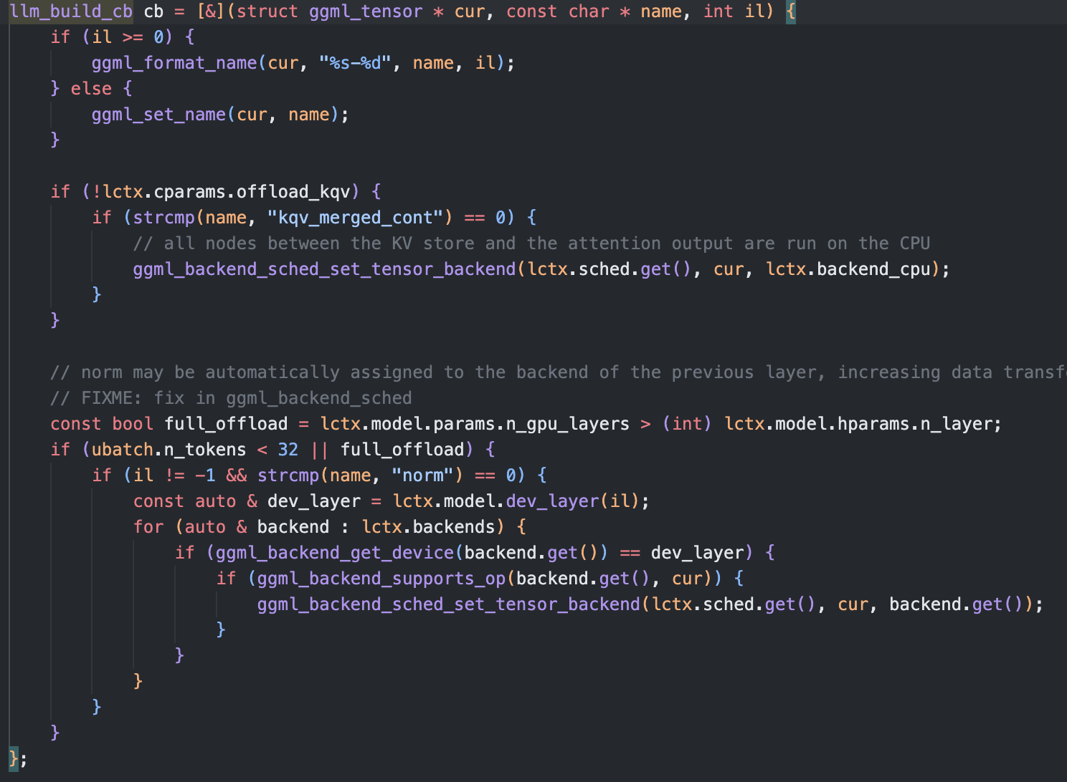
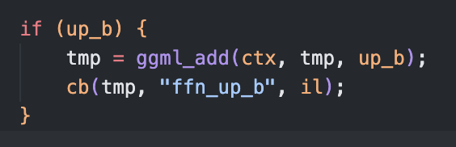
图中绿色代表叶节点、蓝色为普通节点node。而叶节点的定义为：即不是权重weight tensor、也没有任何op操作的节点。不满足这两个调节的都是普通节点node
回调函数cb
得到计算图后，执行计算图时
调ggml对应的cuda算子
每个节点是一个
ggml_tensor*

Slide 11
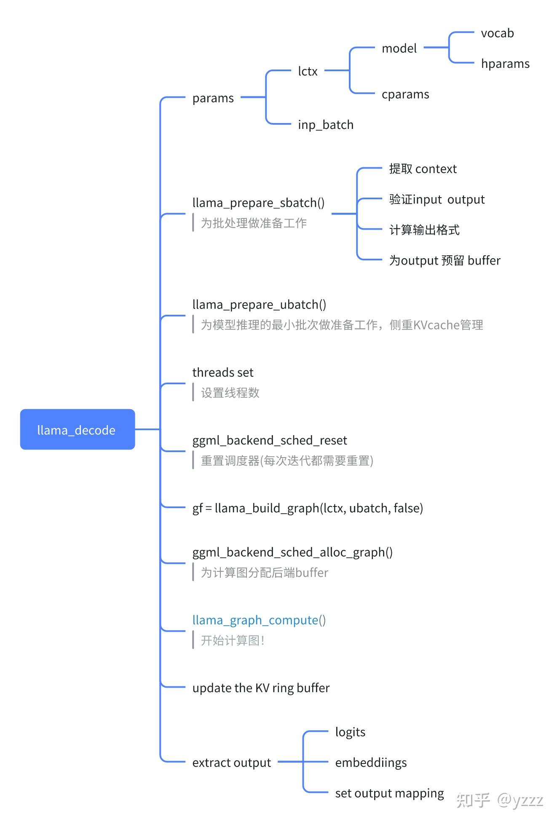
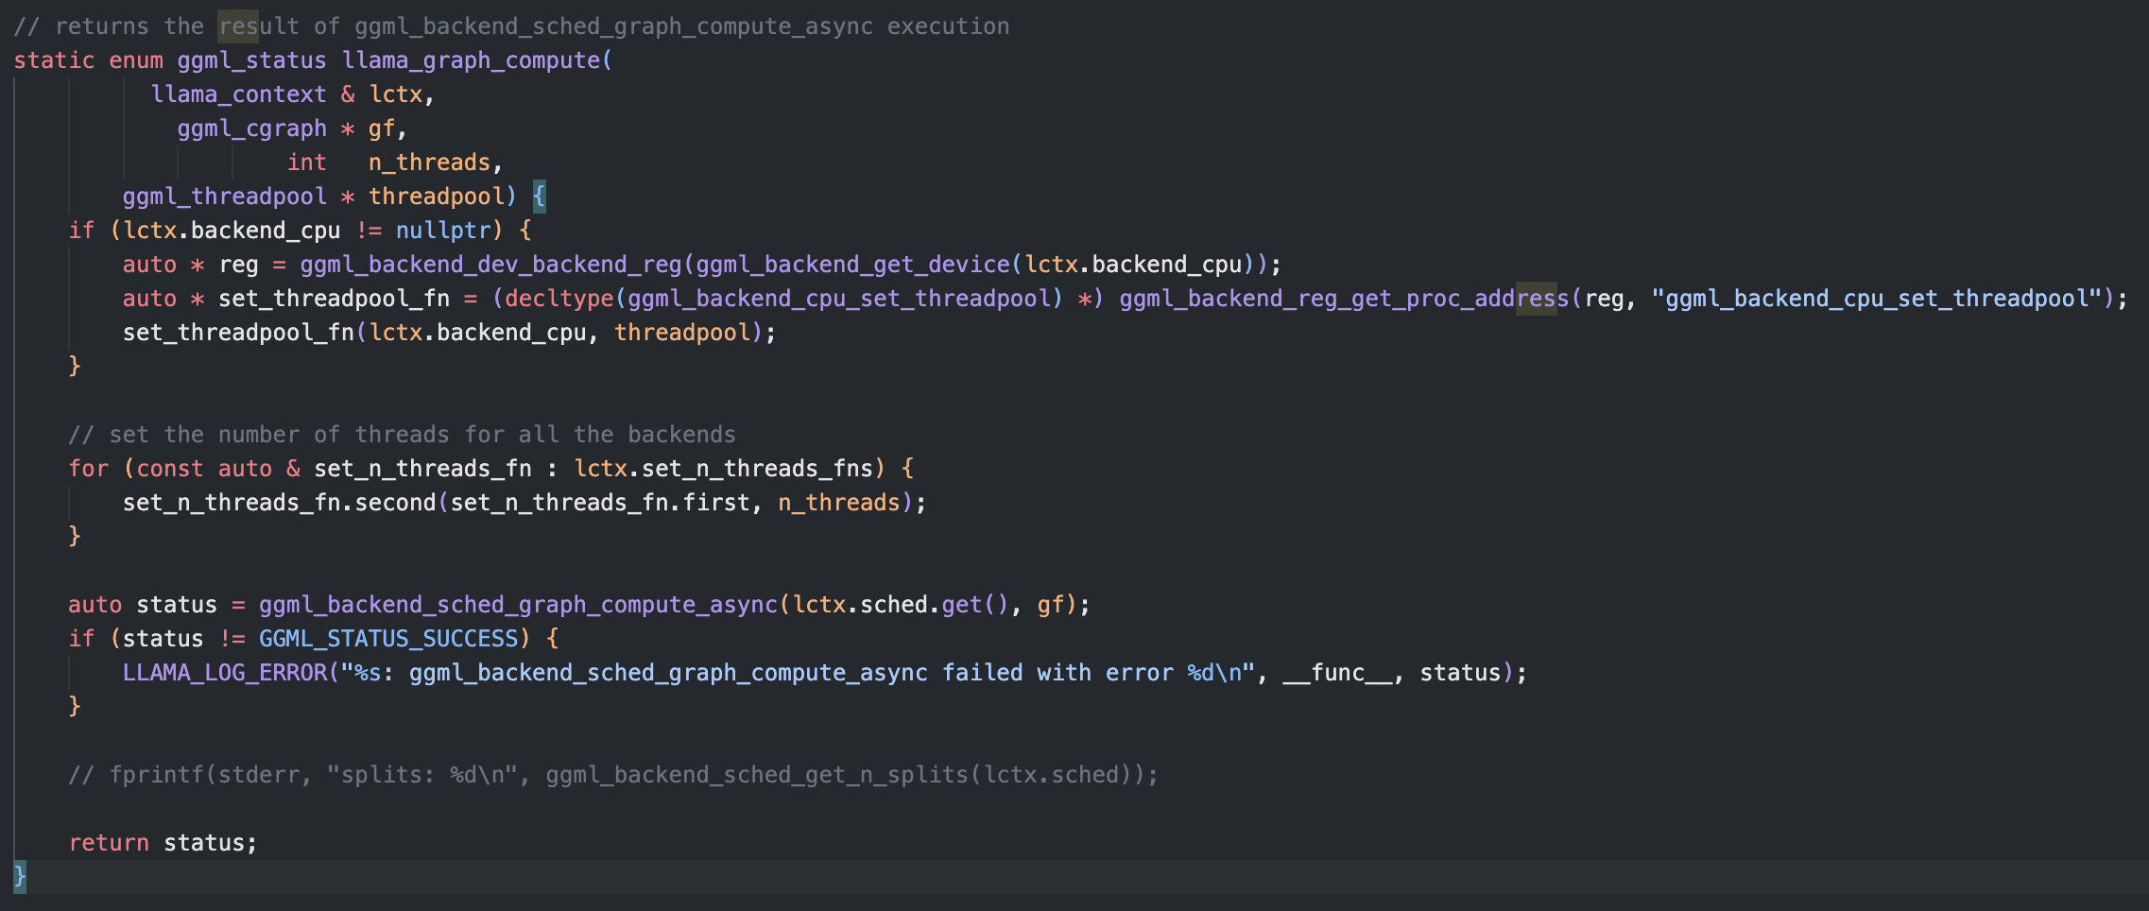
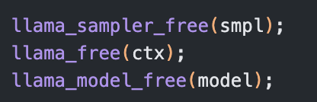
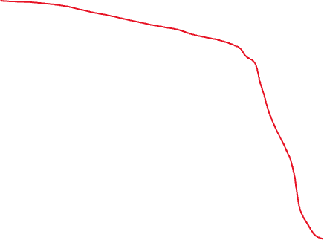
异步计算计算图 ggml_backend_sched_graph_compute_async
释放资源

Slide 12
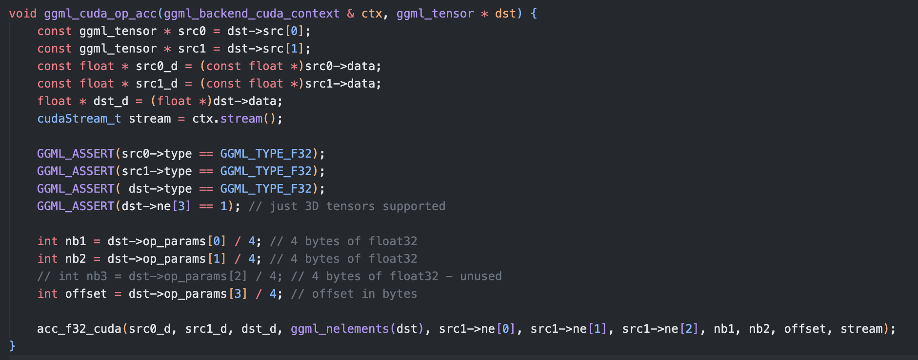
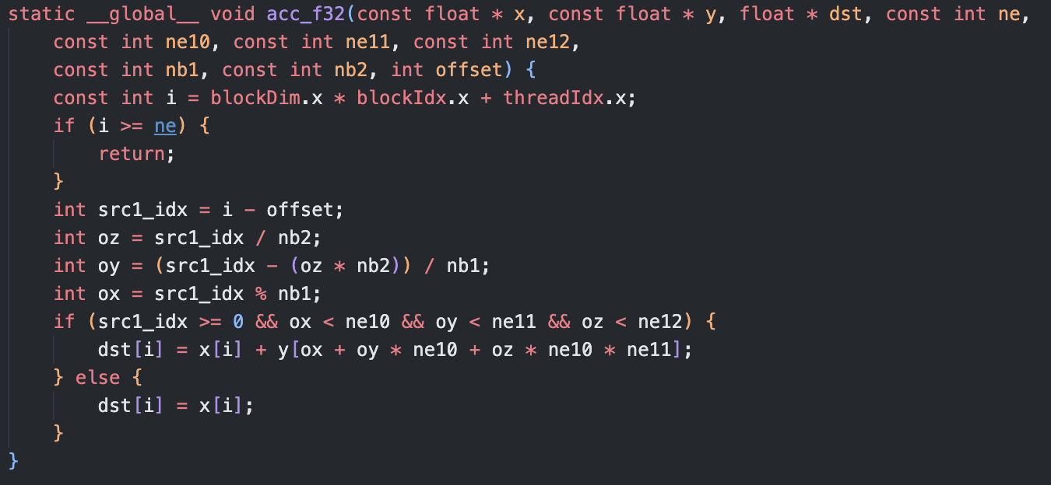
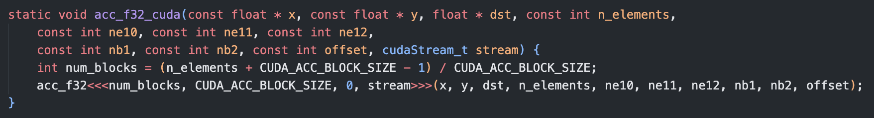

具体算子执行ggml/src/ggml-cuda/ggml-cuda.cu
static bool ggml_cuda_compute_forward(ggml_backend_cuda_context & ctx, struct ggml_tensor * dst)
switch (dst->op)
case GGML_OP_ACC:
ggml_cuda_op_acc(ctx, dst);
Cuda算子实现"acc.cuh"

Slide 13
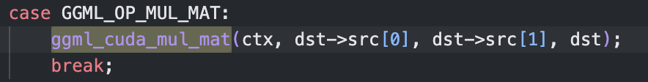
关键的算子，矩阵乘法
矩阵乘法ggml底层：
static void ggml_cuda_mul_mat(ggml_backend_cuda_context & ctx, const ggml_tensor * src0, const ggml_tensor * src1, ggml_tensor * dst)
ggml_cuda_mul_mat主要完成了对 src0 （参数数组），src1（运算数组）两者的矩阵乘法，并存入 dst（结果数组）之中。
根据不同的条件，函数会调用以下实现之一：
ggml_cuda_mul_mat_vec：适用于小矩阵或没有张量核心的GPU。
ggml_cuda_mul_mat_batched_cublas：适用于多batch的FP16矩阵乘法。
ggml_cuda_op_mul_mat：通用的矩阵乘法实现，支持量化类型和其他特殊场景。
代码（ggml_cuda_op_mul_mat）中，运算逻辑会被拆分为三层，batch、device、tilling 三个层面三个循环。最后的矩阵才会交给 cublasGemmEx、cublasSgemm

Slide 14
Powerinfer
可能是基于llama.cpp的早期版本，与现在llama.cpp结构还是有些不一样
删除了一些不用的ggml库，只保留了cuda和cpu相关的库

Slide 15
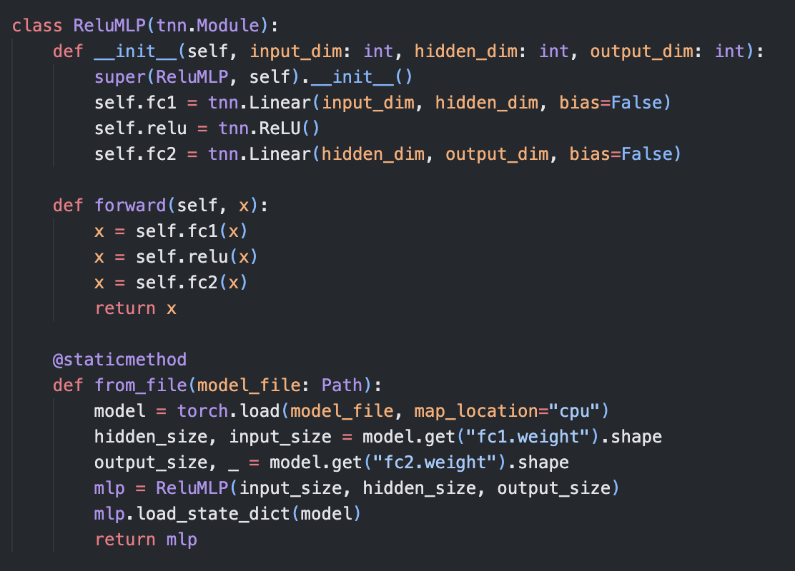
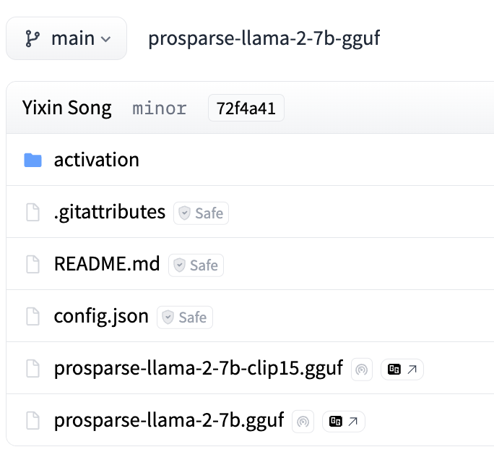
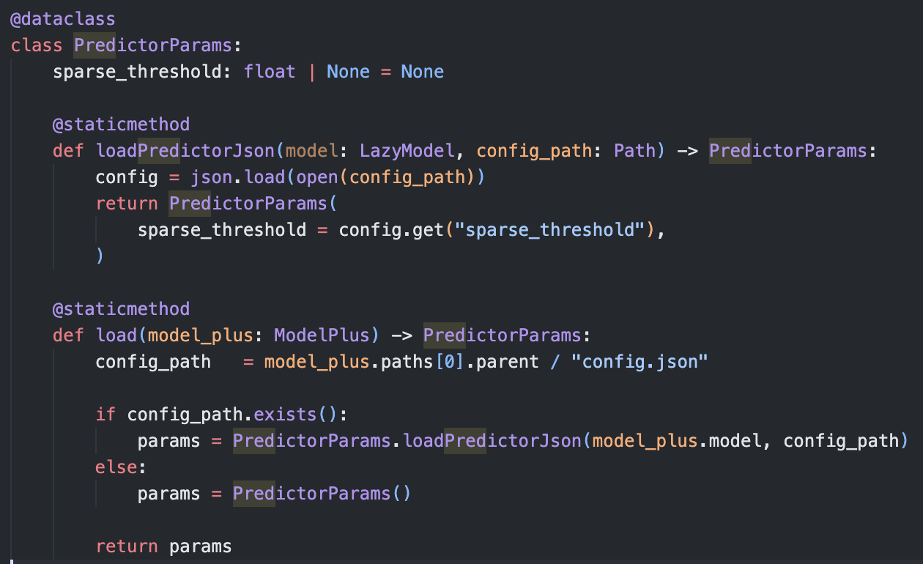
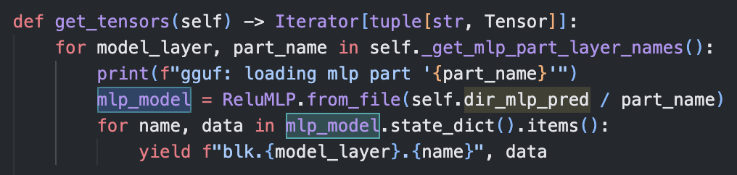

Convert.py
还有一个convert-hf-to-powerinfer-gguf.py文件，功能好像差不多，类似llama.cpp里的那个
PredictorParams类定义了预测器的参数，目前只有一个参数sparse_threshold，它是一个可选的浮点数，这是powerinfer官方提供的限定稀疏度的模型
预测器结构，参数加载

Slide 16
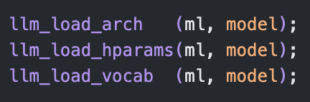
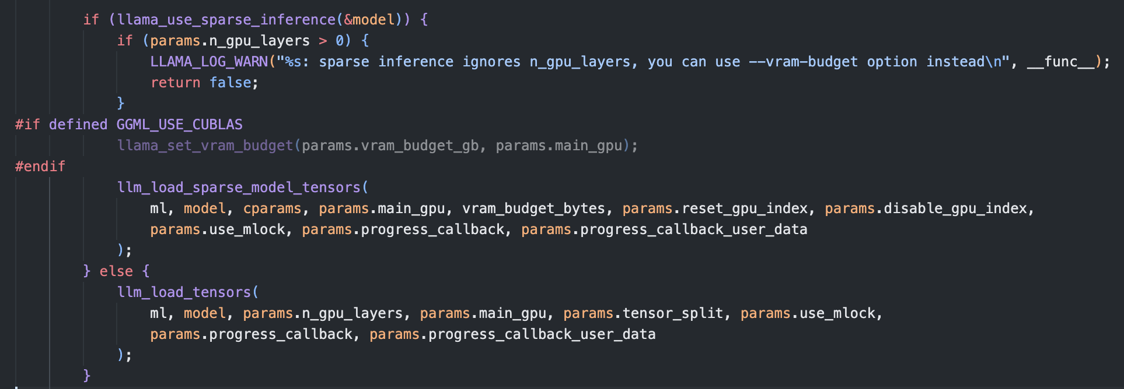

模型加载 llama_model_load()
基本步骤差不多，加载模型参数有点区别。
这里会利用powerinfer-py里的solver以及模型文件夹activation文件夹的历史激活信息决定冷热神经元的放置
Llama.cpp版本
具体还没看

Slide 17
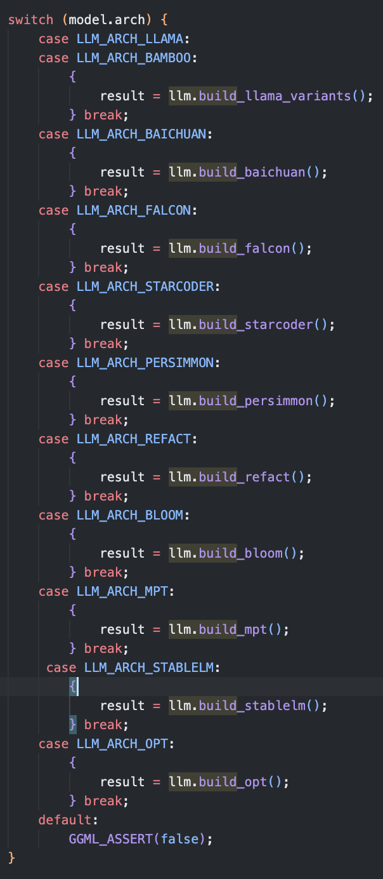
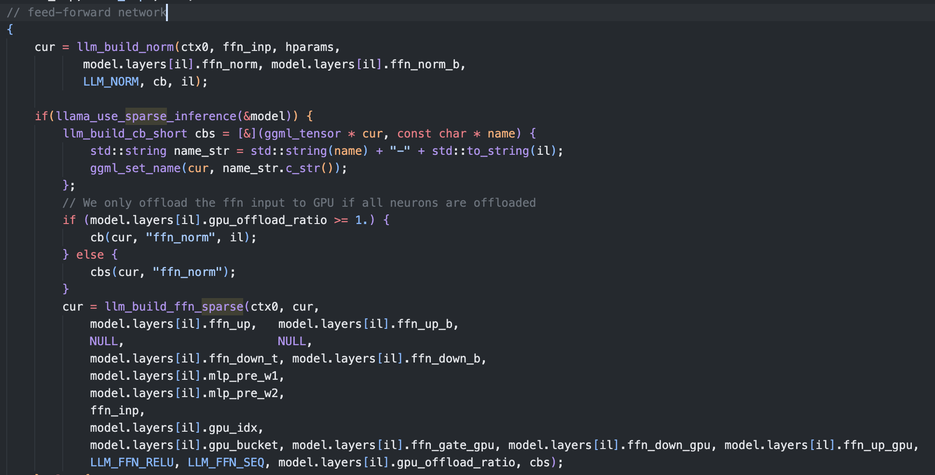
Powerinfer实现了opt等模型，不用自己实现
构建计算图也有区别，主要是fnn的区别

Slide 18
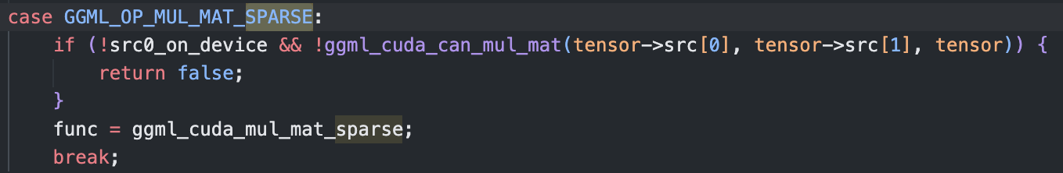
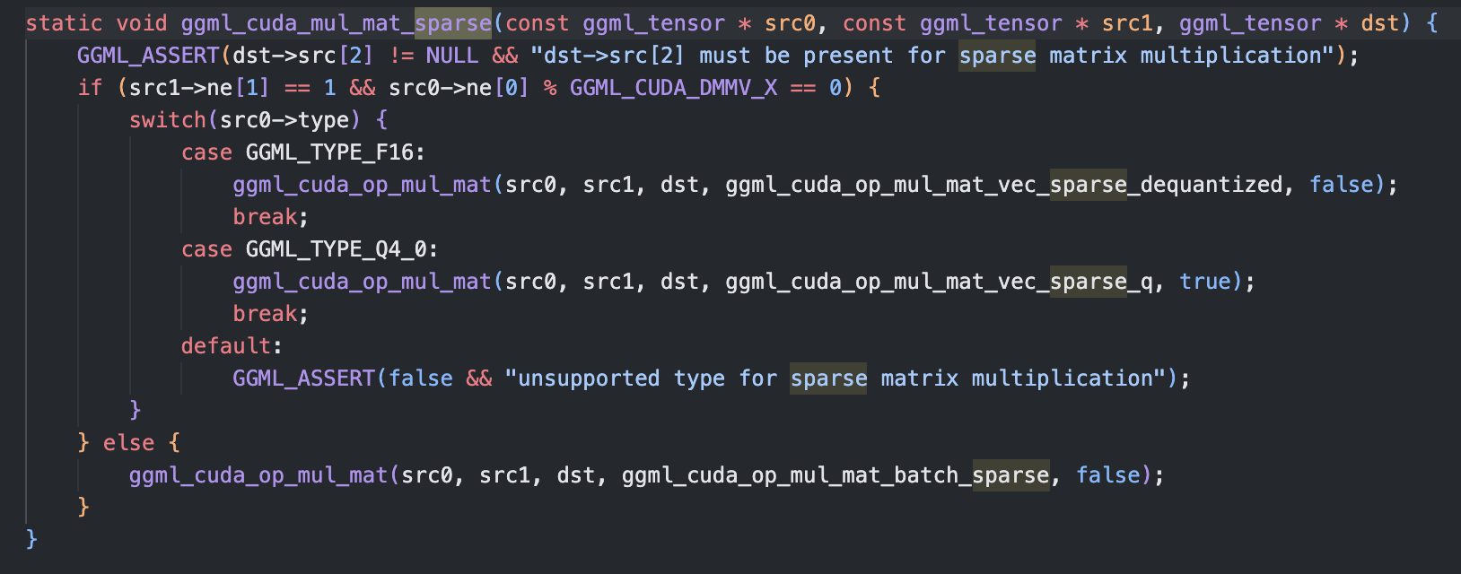
底层算子差别
在 ggml_cuda_compute_forward 中，稀疏算子

Slide 19
Llama.cpp推测解码
支持多种推测解码采样：greedy,stochastic,tree-based(详见文档)
大致流程：
参数解析与初始化
Tokenize prompt
主循环：
使用草模型生成多个可能后续token序列（草稿序列,这里生成的长度是不固定的，也有采样策略）。
验证这些稿草稿序列中的token是否符合目标模型的采样分布，若符合则接受该token， 否则拒绝。
资源释放
一个示例 https://drive.google.com/file/d/1c4jnbv0ilwN2MyMz-pY0HyusLSs4FqtI/view?usp=sharing

Slide 20
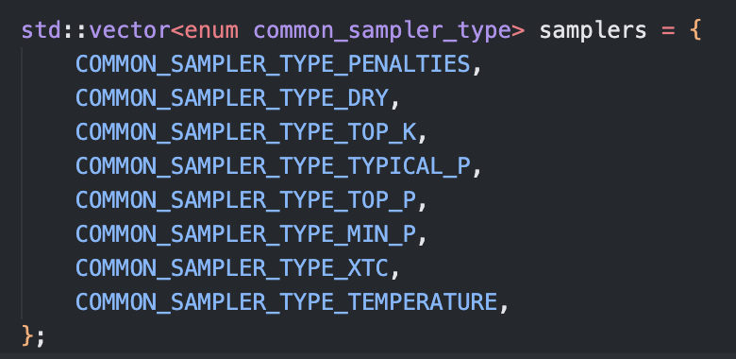
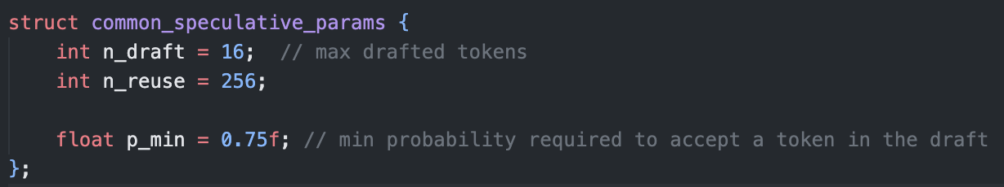
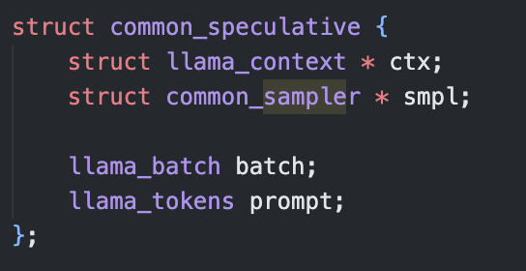
Llama.cpp支持的采样方式
重要的推测解码参数
Draft model 推测解码的抽象

Slide 21
把推测解码整合进powerinfer
讨论：是直接在Llama.cpp改还是在powerinfer里改，我认为应该往powerinfer里加，这样比较快。

